Slide 1
Léxico, pérdidas y compensaciones; San Agustín y expresiones idiomáticas
SPAN 420: Clase #2

Slide 2
Notas
Neologismo = nueva palabra formado de palabras que ya existe
Tres partes de lengua:
Signo (Código) = palabras
Significante = Objetos/eventos/acciones/actividades reales
Significados = representaciones de significantes.
3 formas de interpretación
Intralingual = en la misma lengua
Interlingual = entre lenguas
Intersmiótica = de una forma de communicacion hasta otro (audio hasta visual)

Slide 3
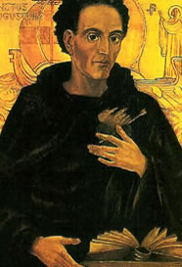
San Agustin
C. 354-430
El latín es la lengua franca del todavía imperio romano
San Jerónimo
La Vulgata: traducción al latín de los libros bíblicos en hebreo y griego antiguo
Notes:
https://www.agustinosrecoletos.com/quienes-somos/san-agustin-de-hipona/?lang=en#1509314017741-49fbc9b4-d392

Slide 4
San Agustin, “De la doctrina cristiana”
Traductores
Hombres doctos (expertos)
Manejo de lenguas
Cotejar versiones
El sentido es esencial, no la palabra por la palabra
Traducción de modismos
Uso de préstamos lingüísticos:
Amén, Aleluya (podrían tener traducción)
Hosanna, Raca (interjecciones)
Autoridad del texto

Slide 5
Léxico, pérdidas y compensaciones
¿Qué problemática presenta al traductor enfocarse en palabras (léxico) aisladas al buscarlas en el diccionario?
¿Qué debe hacer el traductor cuando se encuentra ante pérdidas lingüísticas o culturales?
¿Qué es una compensación? ¿Qué factores afectan las decisiones conscientes y deliberadas del traductor?

Slide 6
Práctica

Slide 7
Expresiones idiomáticas
1. Llamar al pan, pan y al vino, vino
2. Dime con quién andas y te diré quién eres
3. Del dicho al hecho hay mucho trecho
4. El tiempo es oro
5. Estar entre la espada y la pared
6. Zapatero, a tus zapatos
Notes:
https://cvc.cervantes.es/lengua/refranero/Default.aspx

Slide 8
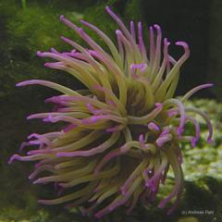
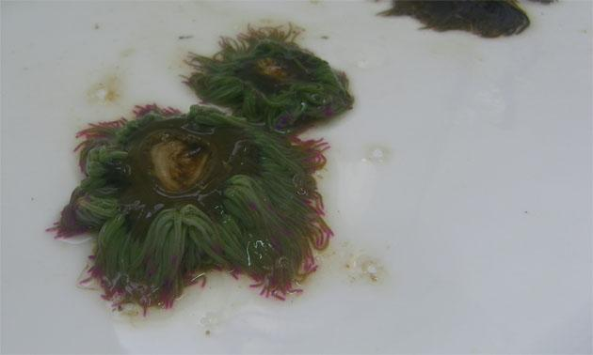
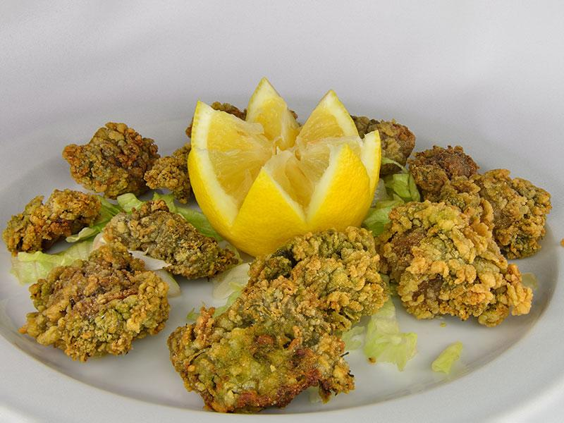
Ortiguillas
Contexto: El siguiente texto es una selección del artículo “MARISCOS POCO CONOCIDOS QUE DEBERÍAS DESCUBRIR”, publicado en el periódico español El País el 27 de diciembre de 2016.
Práctica: Lee el siguiente texto y determina cuál es la intención, la audiencia y la forma en que está escrito (características); señala las palabras o expresiones difíciles. Finalmente, traduce el texto al inglés. Total 150 palabras.

Slide 9
Ortiguillas
Bastante conocidas en Cádiz y el resto de la costa andaluza, las ortiguillas o anémonas de mar no son plato común en el resto de España. En este caso no estamos hablando de un molusco, sino de un pólipo y a primera vista dejan bastante que desear: son viscosas y de colores iridiscentes que fluctúan del pardo al violeta pasando por el verde.
Son muy feas, vamos, pero todo lo que tienen de feas lo tienen de sabrosas.
Suelen comerse rebozadas, en una mezcla a partes iguales de harinas de trigo y garbanzo, y fritas en aceite de girasol entre veinte y treinta segundos. El resultado es una especie de buñuelo cremoso y fluido con un intenso sabor a mar. Es muy complicado encontrarlas frescas fuera de la zona de la que son endémicas porque viajan mal, pero no imposible.
Ortiguillas, or sea anemones, are well known in Cadiz and along the Andalusian coast, but they are not a common dish in the rest of Spain. We are not talking about shellfish (mollusk), but anemones (snakelocks anemone), and at first glance they are not appetizing. They are gooey (viscous) and iridescent (polychromatic; multicolored). They fluctuate from brown to green to violet (purple). Let’s just say they are ugly, but as ugly as they are, they are also delicious.
They are usually prepared in a batter, a mix of equal parts wheat and chickpea flours. Then they are fried in vegetable oil for 20 or 30 seconds. The result is a sort of creamy and runny dough that has a strong sea flavor. Although not impossible, it is hard to find them fresh outside their natural zone because it is not easy to transport them.
Notes:
https://www.wordreference.com
https://www.merriam-webster.com
https://www.rae.es

